Slide 1
Kummikoulu 2025
LPEA1044
Pertun ryhmä

Slide 2
Perttu Laakso
Koulutus
Liikuntatieteiden tohtori 2024
  Liikuntapedagogiikka
Liikuntatieteiden maisteri 2007
Nykyinen työ
Tutkijatohtori & hankevastaava LISE 45 vuoden seurantatutkimus
  https://www.jyu.fi/fi/hankkeet/lise
Liikuntapedagogiikan sivutoiminen opettaja
Aiempaa työkokemusta
Liikunnan ja terveystiedon opettaja
  Saarijärven yhtenäiskoulu ja lukio 2011-2024
  Konneveden yläkoulu ja lukio 2007-2010
Liikuntakasvatuksen yliopistonopettaja
  Turun yliopisto, Rauman OKL 2010-2011

Slide 3
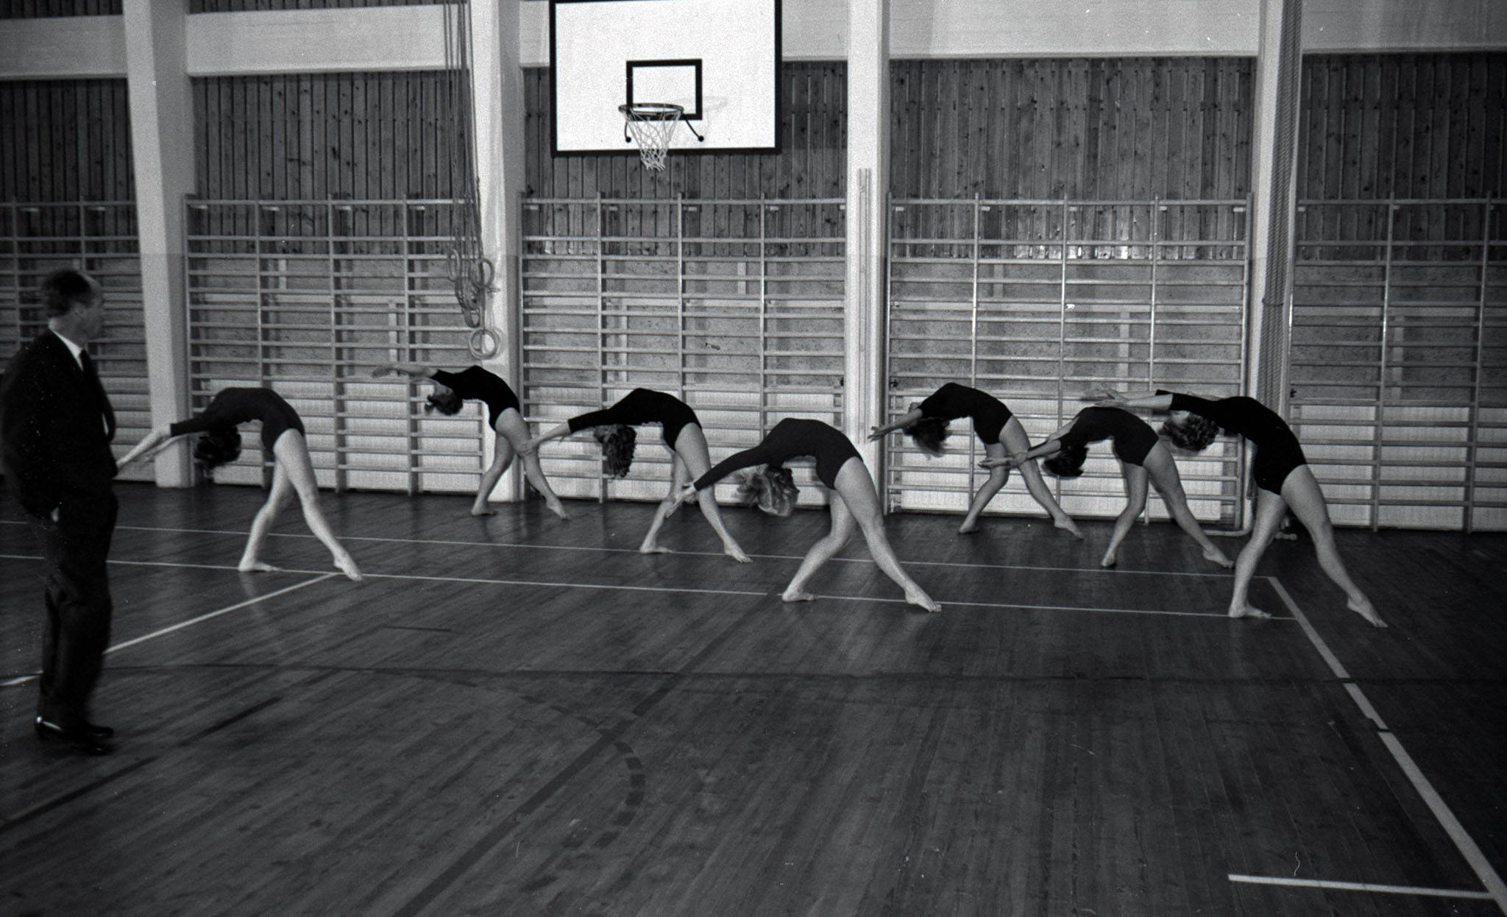

Associations of physical activity and fitness in adolescence with future work ability and health outcomes: a 45-year cohort study
Nuoruusiän fyysisen aktiivisuuden ja kunnon yhteydet aikuisiän työkykyyn ja kardiometaboliseen terveyteen
Perttu Laakso
Liikuntapedagogiikan väitöskirja
https://jyx.jyu.fi/jyx/Record/jyx_123456789_98591

Slide 4


Päätulokset
Fyysinen aktiivisuus
Fyysinen aktiivisuus
Kestävyyskunto
Kardiometaboliset sairaudet
Työkyky
Sairauspoissaolot
10
20
30
40
50
60
70
Ikä

Slide 5
Tutustumista
Kuka olet?
Mistä tulet?
Miksi olet täällä?
Mistä unelmoit? Mitä tavoittelet?

Slide 6
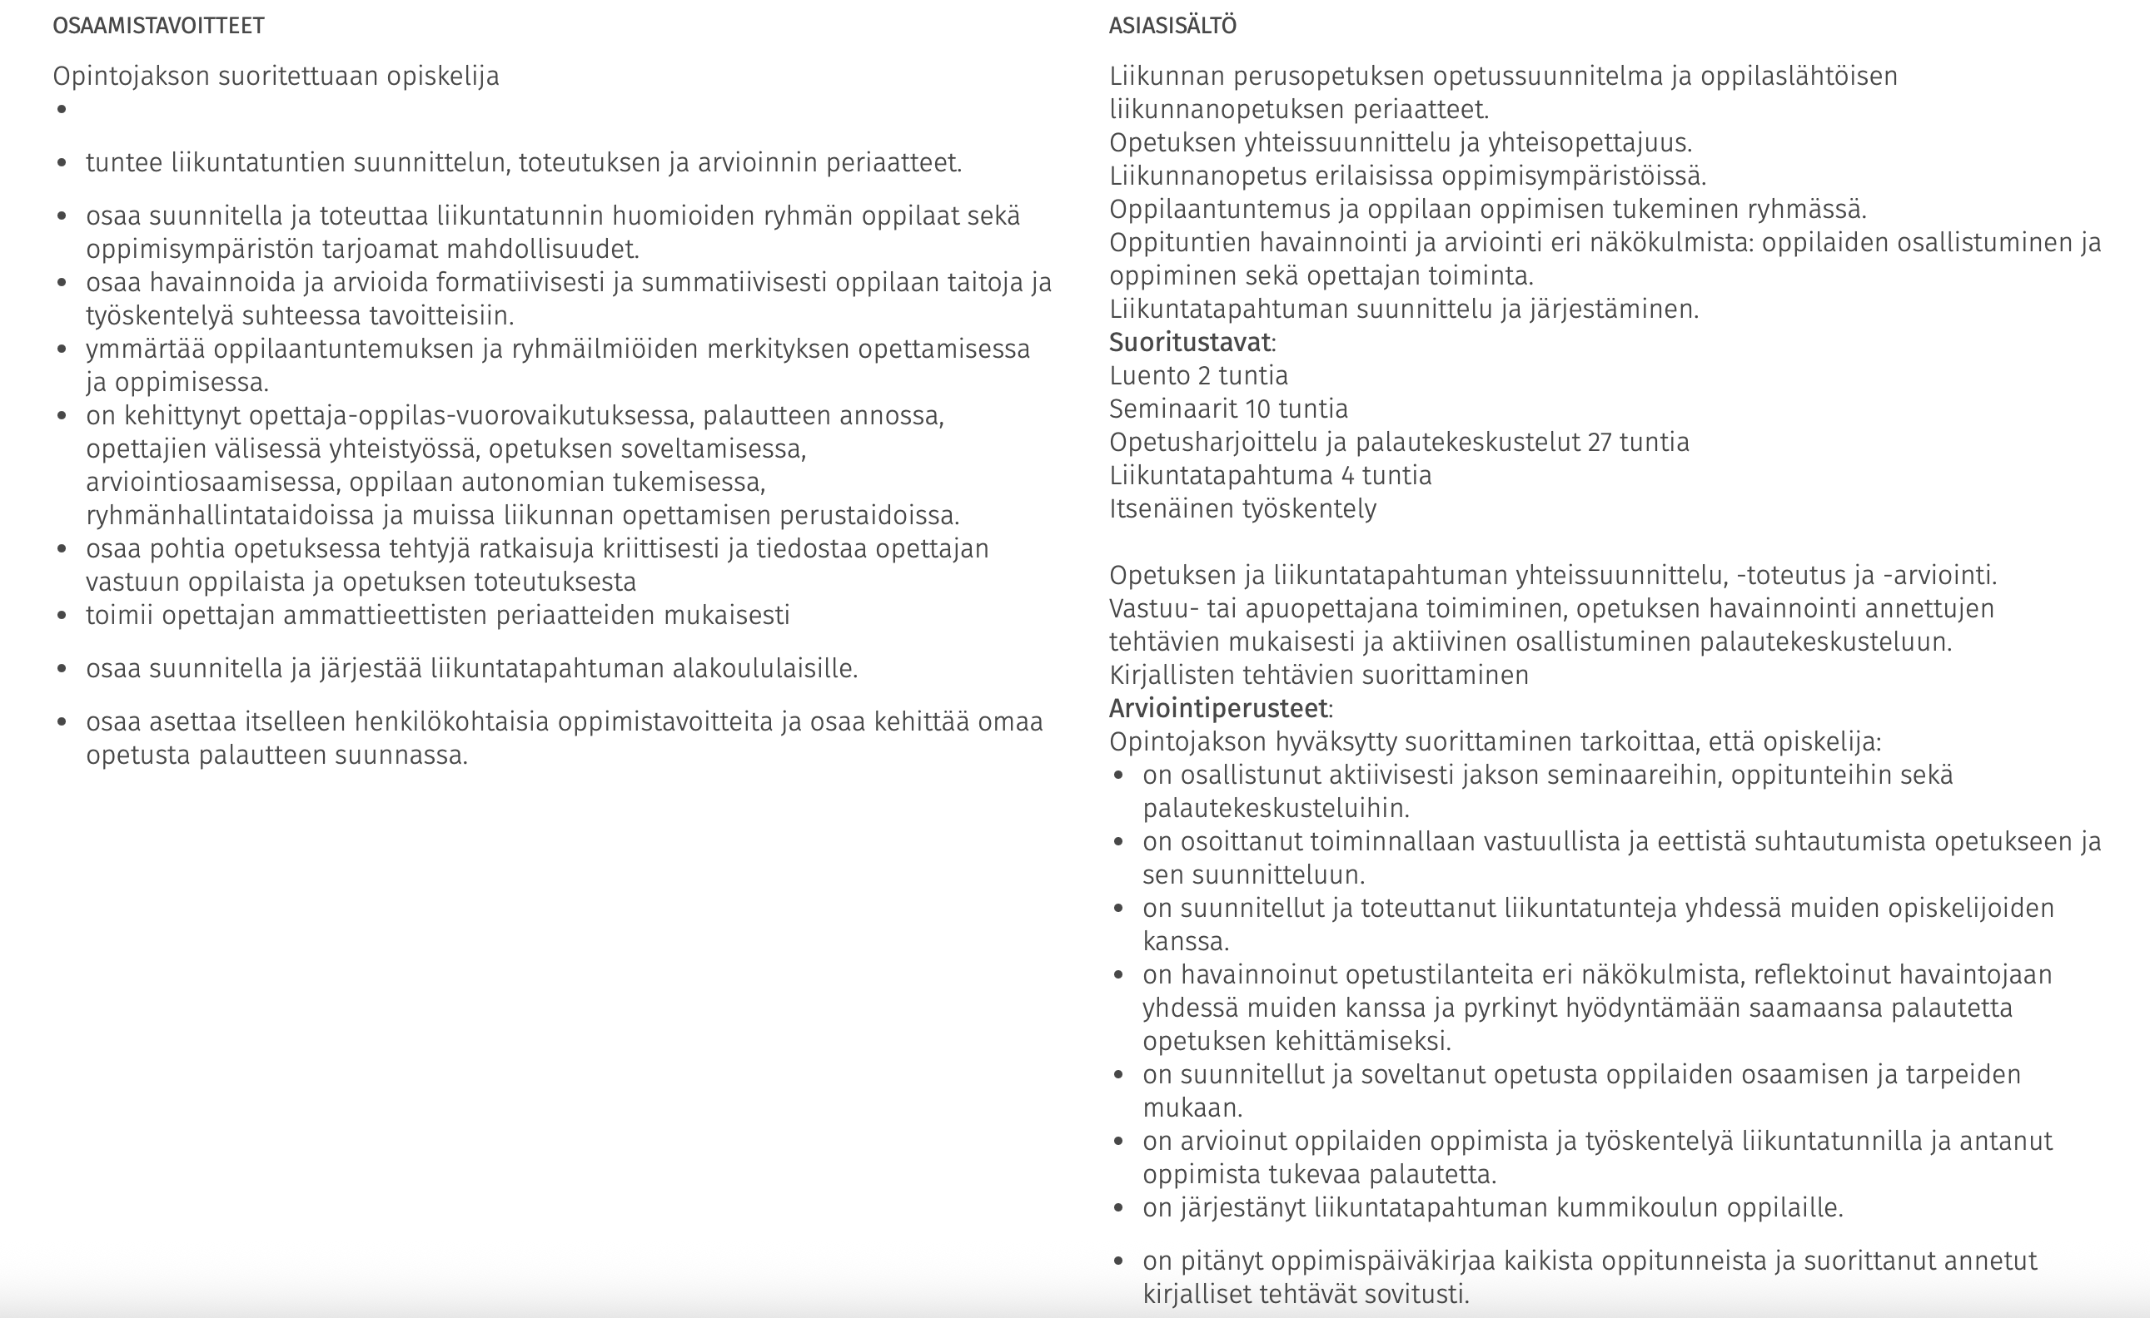
Kurssin sisältö ja tavoitteet (SISU)

Slide 7
Tehtävät kurssisuorituksen saamiseksi
Opetustehtävien suunnittelu, toteuttaminen ja arviointi
Päiväkirja/loppuraportti
  Lomake PedaNetissä
  Aseta aluksi tavoitteet
  Arvioi asetettujen tavoitteiden toteutumista loppuraportissa
    Pituus noin 2-3 sivua
  Pidä päiväkirjaa jokaiselta harjoittelukerralta, myös niiltä joilla et itse opeta.
    Merkintöjen ei tarvitse olla pitkiä. Pääasia, että kirjaat tuoreeltaan ylös tunnilta mieleen jääneitä tapahtumia.
    Kirjoita päiväkirjan pohjalta loppuraportti
Oppilaantuntemustehtävä
  Ohjelomake PedaNetissä
  Havainnoi valitsemaasi oppilasta ja keskustele hänen kanssaan kurssin aikana
Arviointitehtävä
  Ohjelomake PedaNetissä
  Sanallinen arviointipalaute sinulle osoitetuille oppilaille
Liikuntatapahtuma
  Suunnitellaan ja toteutetaan yhdessä muun ryhmän kanssa Liikunnalla
Kurssilla on 100% läsnäolopakko. Huomioi kuitenkin että sairaana ei voi osallistua. Ilmoita mikäli olet sairas.

Slide 8
Opetusharjoittelusta
Tunnit
  Keskiviikkoisin klo 8.15–9.45
  Harjoitteluun sisältyy lisäksi aina palautekeskustelu klo 10–11
  Kokoontuminen koululla klo 8.00
    Vastuuopettajat erityisesti ajoissa paikalle!
Tutustumiskerta
  Keskiviikkona 10.9. klo 8.15–9.45
  Harjoittelijat vetävät tunnin alussa tutustumisleikkejä n. 30 min, jonka jälkeen luokan liikunnanopettaja jatkaa tunnin loppuun (ulkopalloilua)
  Palautekeskustelu n. klo 10–11
Kahdeksan (8) varsinaista opetusharjoittelukertaa
  Ensimmäinen 17.9.
Liikuntatapahtuma Liikunnalla
  Keskiviikkona 26.11. klo 8–12

Slide 9
Kummikoulu ja luokka
Puistokadun päiväkotikoulu
  Puistokatu 7-9, 40100 JYVÄSKYLÄ
Luokka 4A
  21 oppilasta
    Tasainen sukupuolijakauma
Luokan liikunnanopettaja: Karri Leisimo
Karrin luonnehdinta luokasta
  ”Monen tasoisia liikkujia”
  Kuusi (6) suomi toisena kielenä (S2) –oppilasta
    ”Pari tarvitsee kääntäjäsovellusta”
    Lisätietoa: https://www.oph.fi/fi/koulutus-ja-tutkinnot/suomi-toisena-kielena-ja-kirjallisuus-s2

Slide 10
Tehtävät harjoittelukerroilla
Vastuuopettajat
Suunnittelevat tunnin yhdessä ja esittelevät tuntisuunnitelmansa Pertulle edellisviikon tunnin palautekeskustelun päätteeksi
  Ulkoliikuntakerralle on aina suunniteltava varalta myös sisävaihtoehto
  Tuntisuunnitelmapohja Pedanetissä
Saapuvat koululle 15 min ennen oppitunnin alkua (eli klo 8.00) noutamaan opetuksessa tarvitsemansa välineet ym.
Lähettävät lopullisen tuntisuunnitelmansa Pedanettiin opetusta edeltävänä maanantaina klo 12 mennessä, jotta muilla on mahdollisuus perehtyä siihen
Informoivat apuopettajia etukäteen henkilö-/ryhmäkohtaisesti heidän tehtävistään tunnilla
Apuopettajat ja opetuksen havainnoijat
Nimetäänkö havainnoijat erikseen, että he pystyvät keskittymään tunnin ajan havainnointiin?
Vastuuopettajat voivat toivoa mitä heidän tunnistaan erityisesti havainnoidaan
Lomakkeet ja ohjeet havainnoinnin tueksi löytyvät PedaNetistä

Slide 11
Opetuksen havainnoinnista
Esimerkkejä havainnoitavista kohteista
OPPILAS
Fyysisen aktiivisuuden määrä oppitunnilla
  Moveatis-sovellus: saatavissa netistä, käytetään Tutkiva opettaja –kurssilla
Toistojen määrä oppitunnilla
  Kuinka monta pallokosketusta tietylle oppilaalle?
  Kuinka monta suoritusta?
OPETTAJA
Kuinka tuntisuunnitelma toteutuu?
Palautteen antaminen
Ohjeet, näytöt
ILMAPIIRI JA VUOROVAIKUTUS TUNNILLA
Tehtäväsuuntautuneisuus vs. kilpailusuuntautuneisuus
Opettaja-oppilas -vuorovaikutus
Oppilas-oppilas –vuorovaikutus
Pedanetissä valmiita strukturoituja lomakkeita havainnointiin

Slide 12
Oppilaantuntemustehtävä
Valitkaa yksi arvioitavista oppilaistanne oppilaantuntemustehtävää varten
Tarkemmat ohjeet tehtävään Pedanetissä

Slide 13
(kertausta Sannan dioista)
Oppilaantuntemustehtävä + arviointi
Tutustu oman oppilaasi maailmaan, jututa oppilasta, Kerää kohtaamisia, havaintoja, kommentteja ym.
Oppilaantuntemustehtävät 1 oppilas, arviointi 2-3 OPPILAALLE
Arvioinnit KÄSITELLÄÄN YHTEISESSÄ PALAUTEKESKUSTELUSSA TOISEKSI VIIMEISEN HARJOITTELUKERRAN JÄLKEEN JA toimitetaan ohjaavalle opettajalle (JOKA KOKOAA NE JA LÄHETTÄÄ luokanopettajalle)
Oppilaantuntemustehtävä osa raporttia (päiväkirjan + reflektoinnin lisäksi)

Slide 14
Kurssin tavoitteet itsellesi
Luo kurssipäiväkirja ja ryhdy miettimään
Mitä tavoitteita sinulla on kummikouluharjoittelulle?
  Tätä voit hyödyntää suoraan loppuraportissasi
Peilaa omia tavoitteitasi kurssin yleisiin tavoitteisiin
LPEA1044 OSAAMISTAVOITTEET
Opintojakson suoritettuaan opiskelija
tuntee liikuntatuntien suunnittelun, toteutuksen ja arvioinnin periaatteet.
osaa suunnitella ja toteuttaa liikuntatunnin huomioiden ryhmän oppilaat sekä oppimisympäristön tarjoamat mahdollisuudet.
osaa havainnoida ja arvioida formatiivisesti ja summatiivisesti oppilaan taitoja ja työskentelyä suhteessa tavoitteisiin.
ymmärtää oppilaantuntemuksen ja ryhmäilmiöiden merkityksen opettamisessa ja oppimisessa.
on kehittynyt opettaja-oppilas-vuorovaikutuksessa, palautteen annossa, opettajien välisessä yhteistyössä, opetuksen soveltamisessa, arviointiosaamisessa, oppilaan autonomian tukemisessa, ryhmänhallintataidoissa ja muissa liikunnan opettamisen perustaidoissa.
osaa pohtia opetuksessa tehtyjä ratkaisuja kriittisesti ja tiedostaa opettajan vastuun oppilaista ja opetuksen toteutuksesta
toimii opettajan ammattieettisten periaatteiden mukaisesti
osaa suunnitella ja järjestää liikuntatapahtuman alakoululaisille.
osaa asettaa itselleen henkilökohtaisia oppimistavoitteita ja osaa kehittää omaa opetusta palautteen suunnassa.

Slide 15
Oman opetuksen suunnittelu
Tutustu parisi kanssa perusopetuksen opetussuunnitelman perusteisiin 3.-6 luokkalaisten osalta (POPS s. 273–276)
  Ja JKL:n paikalliseen OPS:aan (ks. Pedanet)
Aloittakaa oman opetustuntinne yhteissuunnittelu ja kirjatkaa valmis suunnitelma tuntisuunnitelmapohjaan
  Kesto 90 min
  Aihe annetun suunnitelman mukaan
Valitkaa tunnillenne päätavoite OPS:n perusteisiin nojaten (s. 273–276)
  Huomioikaa Puistokoulun olosuhteet ja tilat
    Joitakin kuvia välineistä ja tiloista Pedanetissä
Miettikää tunnin sisältämät harjoitteet/tehtävät
  Tunnin päätavoitteen mukaan
  Sen mukaan mitä OPS:n tavoitteita ja sisältöjä (s. 274–275) haluatte niillä tavoitella
Mitä työtapoja käytätte?
Kuinka tarvittaessa eriytätte opetusta?
Kuinka tulette arvioimaan tavoitteiden täyttymistä?

Slide 16
TuntisuunnitTELU
UUSI TUNTISUUNNITELMALOMAKE JA OHJE PEDANETISSÄ
MUISTA SEKÄ LIIKUNTAOSAAMISEN TAVOITTEET ETTÄ TYÖSKENTELYN TAVOITTEET, OPSIN TAVOITTEET TOIMIVAT LÄHTÖKOHTANA MUTTA NIITÄ ON HYVÄ KONKRETISOIDA/TÄSMENTÄÄ TUNTIKOHTAISIKSI TAVOITTEIKSI
OPPILAIDEN LÄHTÖKOHTIEN JA MIELENKIINNON KOHTEIDEN HUOMIOINTI MAHDOLLISUUKSIEN MUKAAN
HARJOITTEISSA RIITTÄVÄN HELPOSTA ALOITTAMINEN (KAIKKI PÄÄSEVÄT MUKAAN), looginen eteneminen, aikataulu, välineet (MITÄ TARVITAAN JA MISTÄ?), ORGANISOINTI (MINKÄ KOKOISET RYHMÄT? TILANKÄYTTÖ?)
TYÖTAPOJEN MONIPUOLINEN KÄYTTÖ JA ERITYISTÄ HUOMIOTA SOVELTAMINEN/ERIYTTÄMINEN KOHTAAN
TEHDÄÄN Ajoissa -> OHJAAVA OPETTAJA EHTII VIELÄ ANTAA PALAUTTEEN JA ryhmän muut OPISKELIJAT SAAVAT TIETÄÄ MIHIN HEIDÄN TULEE VARAUTUA
TUNTISUUNNITELMAN PALAUTUSLAATIKKO peda.netISSÄ
-> kaikkien täytyy tietää, mitä TUNNILLA tapahtuu TAI AINAKIN OMA ROOLI OPETUKSESSA!
(Kertausta Sannan dioista)

Slide 17
(Kertausta Sannan dioista)
Kaiken takana on ops…
-> KOULUSSA opetuksen tulee PERUSTUA opetussuunnitelmaan
TUTUSTU PARIN KANSSA OPSIIN. MILLAISET ASIAT PAINOTTUVAT LIIKUNNASSA ALAKOULUN VIIMEISINÄ VUOSINA?
Jyväskylän kaupungin perusopetuksen opetussuunnitelma

Slide 18
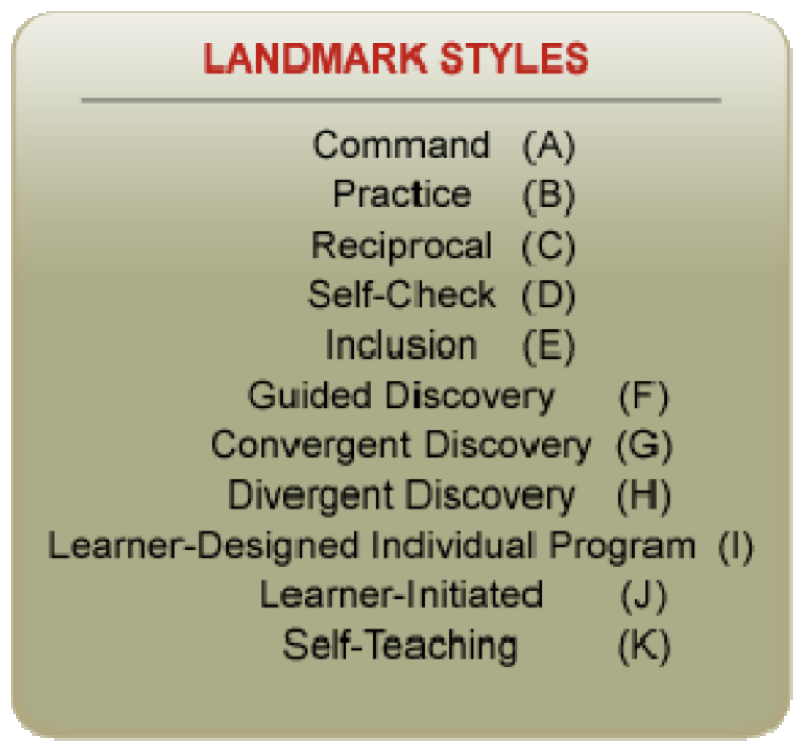
Oman opetuksen suunnittelu
Kokeilkaa rohkeasti eri opetustyylejä
  Mosstonin spektri
    T. Jaakkola ym. (toim.) 2017. Liikuntapedagogiikka, s. 304–306.
Hyödyntäkää apuopettajia
Miettikää kuinka siirrytään sujuvasti tehtävästä toiseen
  Yksi harjoitus käynnissä - toista jo valmistellaan
Laatikaa yksiselitteiset säännöt ja suoritusohjeet
Leikit liikuttavat ja muokkaamalla niiden avulla voidaan opettaa monenlaisia taitoja

Slide 19
(Kertausta Sannan dioista)
jokaisella oppilaalla on tarve kokea onnistumisia
aloita aina niin helposta ja turvallisesta, että jokainen varmasti osaa
eriytä vaihtoehtoisilla tehtävillä ja tasoita taitoeroja esimerkiksi välinevalinnoilla
sopivan haasteellinen tehtävä tuottaa onnistumisen ja oppimisen riemua
anna myös taitavien oppilaiden näyttää osaamistaan
mieti, mikä on kilpailun (myös pelit) merkitys ja määrä tunneilla, ja onko kilpailu sellainen, että jokainen voi osallistua ja onnistua
kannusta ja kehu, myönteisessä palautteessa on voimaa

Slide 20
OPPIMISEN ArvioinnILLA ON kaksi perustehtävää
  1. Arviointi ohjaa ja kannustaa opiskelua sekä kehittää oppilaiden itsearvioinnin taitoja (formatiivinen arviointi).
  2. Arviointi määrittää, missä määrin oppilas on saavuttanut oppiaineille asetetut tavoitteet (summatiivinen arviointi).

Slide 21

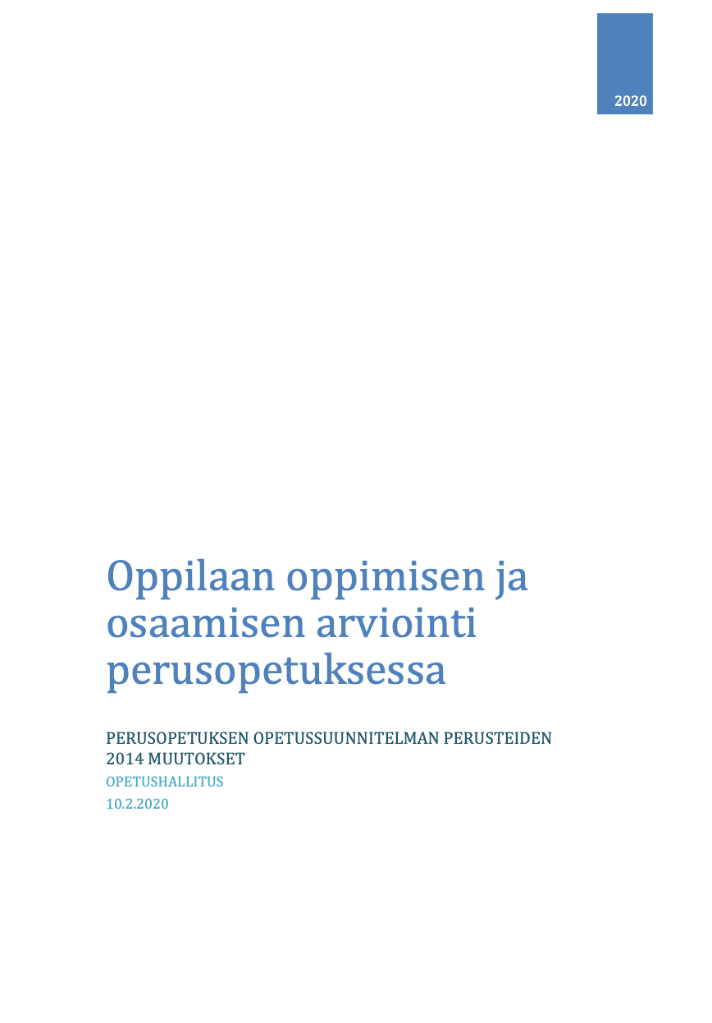
SUMMATIIVINEN ARVIOINTI NOSTAA ESIIN OSAAMISEN
Kuvaa, kuinka hyvin oppilas on saavuttanut opetussuunnitelmassa oppiaineille asetetut tavoitteet.
  Päättöarviointi kohdistuu oppiaineille asetettuihin tavoitteisiin perusopetuksen oppimäärän päättyessä.
Tehdään vähintään jokaisen lukuvuoden päätteeksi sekä perusopetuksen päättyessä. USEIN NUMEERISTA ELI arvosanat.
Summatiivisen arvioinnin tekee aina oppilasta opettanut opettaja, tai jos opettajia on useita, opettajat yhdessä.
Opettajan tulee dokumentoida arvioinnit niistä näytöistä, jotka vaikuttavat oppilaan summatiiviseen arviointiin.
Lähde:
Opetushallitus. 2020. Oppilaan oppimisen ja osaamisen arviointi perusopetuksessa. Perusopetuksen opetussuunnitelman perusteiden 2014 muutokset.

Slide 22
FORMATIIVINEN ARVIOINTI TUKEE OPPIMISPROSESSIA
  ON oppimisen aikaisTA arviointiA → luonnollinen osa opetusta JA USEIN SANALLISTA (EI NIINKÄÄN NUMEERIStA)
  Opintojen aikaista oppimista tukevaa, ohjaavaa ja kannustavaa toimintaa ja palautetta (opettajan ja oppijoiden välistä vuorovaikutusta)
  arviointitietoa TULEE hyödyntää myös opetuksen kehittämisessä
  Itsearviointi ja vertaispalaute ovat osa Formatiivista arviointia
  Formatiivinen arviointi ei edellytä dokumentointia
Lähde: Opetushallitus. 2020. Oppilaan oppimisen ja osaamisen arviointi perusopetuksessa. Perusopetuksen opetussuunnitelman perusteiden 2014 muutokset.

Slide 23
PARItehtävä formatiivisesta arvioinnista
1. Perehtykää Päivi Atjosen teokseen Formatiivinen arviointi perusopetuksessa (uef.fi)
2. Sivulta 46 eteenpäin (luku 5) löydätte käytännön vinkkejä formatiivisesta arvioinnista.
3. KESKUSTELE PARISI KANSSA SIITÄ, MITKÄ KÄYTÄNNÖN MENETELMÄT VOISIVAT SOPIA LIIKUNTATUNNEILLE ALAKOULURYHMÄLLE.
4. Kirjoittakaa jokainen itsellenne muistiin 1-3 menetelmää, joita voisitte mahdollisesti käyttää kummikouluopetuksessa.
Jokaisen tulee kummikouluharjoittelun aikana käyttää vähintään yhtä formatiivisen arvioinnin menetelmää opetuksessaan.

